Slide 1
المعمل الثامن / تابع الفطريات البازيدية
اعداد/ريم الجويعي

Slide 2
يقسم Basidiomycetes class الى ثلاث طويئفات :
Subclass \ Holobasidiomycetidae
الفطريات البازيدية الكاملة (المتماثلة )
Subclass\Phragmobasidiomycetidae
الفطريات البازيدية المقسمة (المتباينة )
Subclass \ Teliomycetidae
الفطريات التيليوميسيتية
سيتم دراسة Subclass \ Teliomycetidae

Slide 3
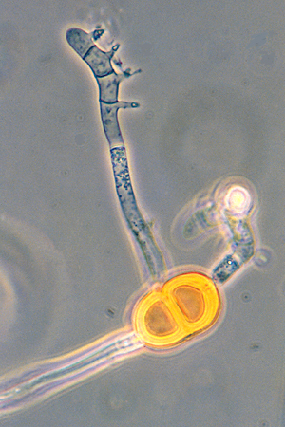
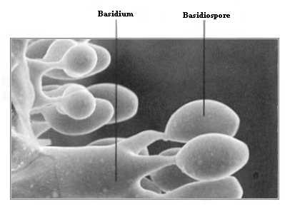
أهم مميزات Subclass \ Teliomycetidae
يطلق على الفطريات التي تنتمي لها الفطريات البازيدية الدنيا Lower basidiomycetidae لأنها لا تنتج ثمار بازيدية على الإطلاق .
البوغ التيليتي يعتبر من الناحية الوظيفية والخلوية بمثابة بازيديوم ولكنه يختلف عن البازيديوم المثالي المعروف

Slide 4
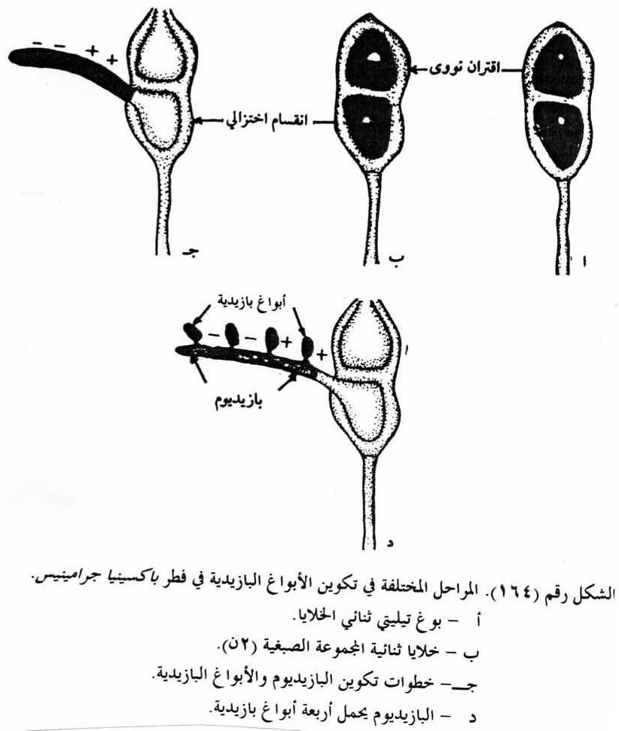

Slide 5
يشمل Subclass \ Teliomycetidae رتبتين فقط هما Uredinales , Ustilaginales
اولا / (الأصداء) Order \ Uredinales
جميع الفطريات التي تنتمي لها إجبارية التطفل * .وتسبب أمراض الأصداء * التي تصيب محاصيل الحبوب .
الغزل الفطري يتكون من خيوط فطرية متفرعة تنمو في المسافات البينية للعائل وترسل ممصات داخل الخلايا ( نمو بين خلوي ).
تتميز بوجود ظاهرة التخصص الفسيولوجي* ، أي أن كل فطر يختص بإصابة عائل معين .
تتميز بدورة حياة معقدة ، وأطوار بوغية مختلفة ، ويطلق عليها الأصداء طويلة الدورة .
تتميزبوجود ظاهرة تباين العوائل (تكوين الأبواغ على عوائل مختلفة لا تربطها أي صلة)

Slide 6
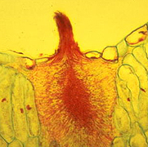
أهم الأطوار التي تظهر في دورة الحياة النموذجية لفطريات الأصداء :
توجد خمس أطوار بوغية مختلفة في دورة لحياة ، تتعاقب بانتظام وهي
1- الطور صفر - الطور البكني
يتصف بتكوين أوعية دورقيه الشكل تسمى الأوعية البكنية ، وتتكون على السطح العلوي للورقة المصابة .(وعاء بكني وليس بكنيدي )
يوجد بداخل الوعاء خيوط خصيبة تحمل الأبواغ البكنية.
الأبواغ البكنية أحادية الخلية ، أحادية النواة ،أحادية المجموعة الصبغية ،وتقوم مقام الأعضاء التكاثرية الذكرية .
يوجد بداخل الوعاء خيوط تسمى هيفات الاستقبال وتقوم مقام الأعضاء الجنسية الأنثوية

Slide 7
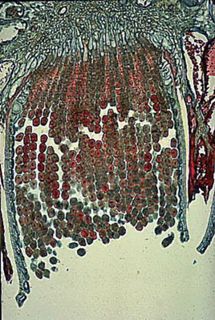
2- الطور الأول - الطور الاسيدي
يمتاز بوجود تراكيب كاسية الشكل تعرف بالكأس الاسيدي ، وتتكون على السطح السفلي للأوراق المصابة مقابل الأوعية البكنية .
تتكون داخلها الأبواغ الاسيدية في سلاسل ،كل بوغ اسيدي به نواتين منفصلتين ، احادية العدد الكروموسومي .

Slide 8
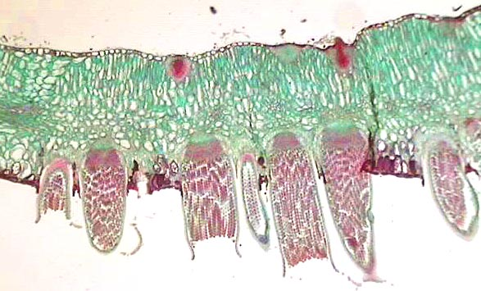

Slide 9
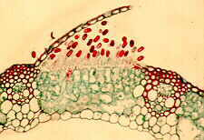
3- الطور الثاني - الطور اليوريدي
يطلق عليه الطور المتكرر ، أي ان الفطر يكرر نفسه من خلال هذا الطور ،وهو من اخطر الأطوار التي تؤدي إلى انتشار المرض .
يظهر على شكل بثرات تسمى البثرات اليوريدية ، يوجد بداخلها الأبواغ اليوريدية .
البوغ اليوريدي ، أحادي الخلية ، ثنائي النواة ،منفصلتين ، أحادية العدد الكروموسومي .
كل بوغ يحمل على حامل ينفصل عنه بسهولة

Slide 10
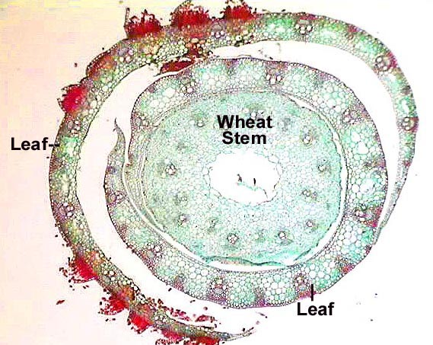

Slide 11
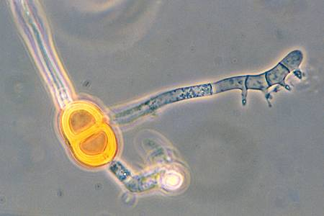
4-الطور الثالث - الطور التيليتي
يظهر على هيئة بثرات تعرف بالبثرات التيليتة .
توجد الأبواغ التيليتة بداخل هذه البثرات ويختلف شكلها باختلاف الجنس .
كل بوغ تيليتي عبارة عن بازيديوم أولي ،ثنائي النواة ، يحدث فيه اندماج للنواتين عند النضج وقبل الانبات .
يحتفظ بقدرته على الانبات لفترة طويلة .(فترة كمون)

Slide 12
5- الطور الرابع - الطور البازيدي
يتمثل بالابواغ البازيدية الجنسية ، لاتتكون داخل بثرات ، بل تنشا على الميسليوم الاولي الذي ينتج من إنبات البوغ التيلتي ,
البوغ البازيدي ، أحادي الخلية ، به نواه واحده أحادية العدد الكرموسومي
لا يصيب العائل الذي ينتجه .

Slide 13
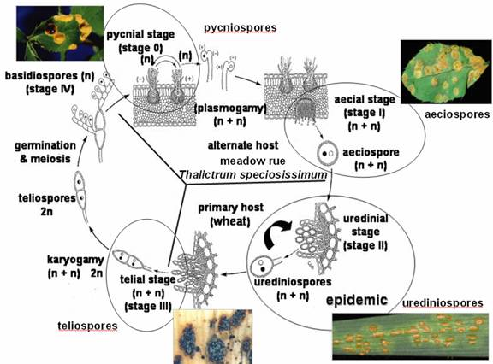

Slide 14
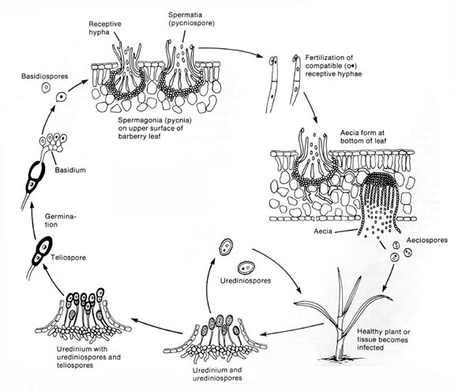

Slide 15
أهم الأطوار التي تظهر في دورة الحياة النموذجية لفطريات الأصداء :
1- الطور صفر ويعرف بالطور البكني
2- الطور الأول ويعرف بالطور الاسيدي
3- الطور الثاني يعرف بالطور اليوريدي
4-الطور الثالث ويعرف بالطور التيليتي
5- الطور الرابع ويعرف بالطور البازيدي

Slide 16
تم تقسيم هذه الرتبة الى ثلاث فصائل سيتم دراسة فصيلة واحده فقط هي
الفصيلة الباكسينة Family \Pacciniacea التي تتميز بان الابواغ التيليتة دائما معنقة .
الوضع التصنيفي لأهم الأجناس :
Kingdom/ Myceteae
Division/ Amastigomycota
Subdivision/Basidiomycotina
Class/ Basidiomycetes
Subclass/Teliomycetidae
Order/Uredinales
Family / Pucciniaceae
sp. Puccinia Genus /1-
2- Uromyces sp.
3- Phragmedium sp.

Slide 17
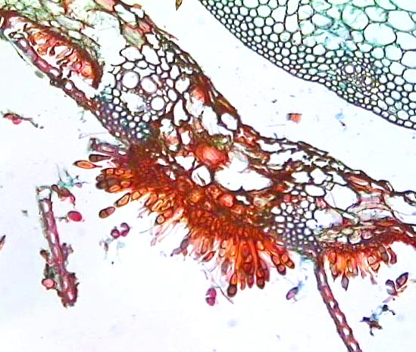
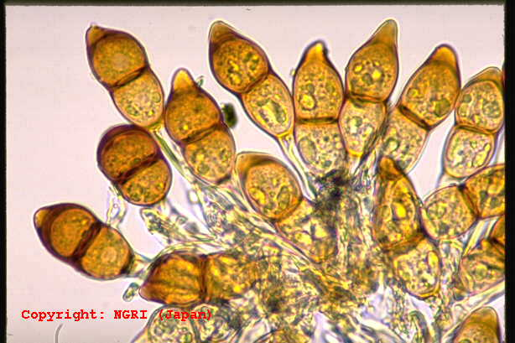
1-جنس الباكسينيا Puccinia
البوغ التيليتي مكون من خليتين . ويصيب نباتات الفصيلة النجيلية .

Slide 18
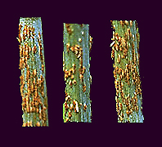
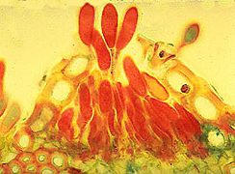
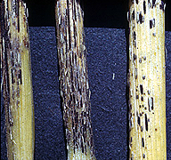
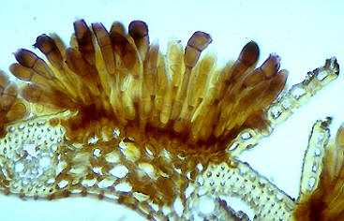
الطور اليوريدي لفطر الباكسينا يطلق عليه طور الصدأ الاحمر ،البوغ اليوريدي بيضي او مستطيل ، برتقالي اللون ، معنق له جداران الجدار الخارجي مسنن وغليظ ، وظيفته
العمل على اكثار الفطر وانتشار المرض لذلك يطلق على الطور اليوريدي الطور المتكرر
الطور التيليتي لفطر الباكسينيا ويطلق عليه طور الصدأ الاسود ، البوغ التيليتي يتكون من خليتين بينهما تخصر بسيط ، وتحتوي على نواتين ، معنق وله قمة مدببة ليس له القدرة على احداث الاصابة ولكن يتحمل الظروف البيئيه القاسية ويظل ساكنا .

Slide 19
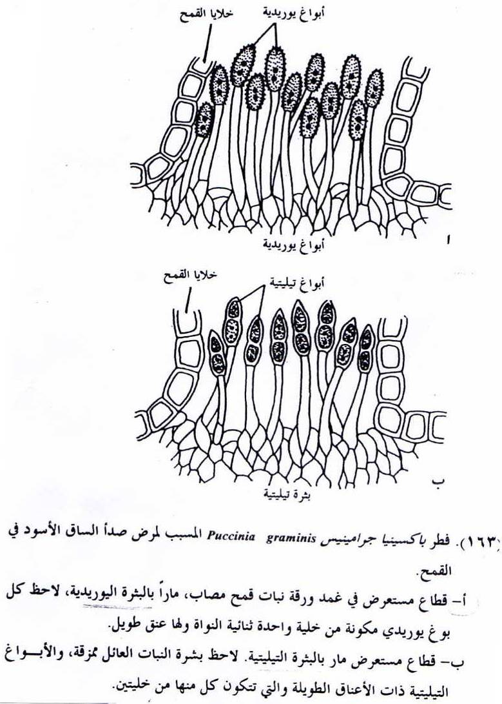

Slide 20
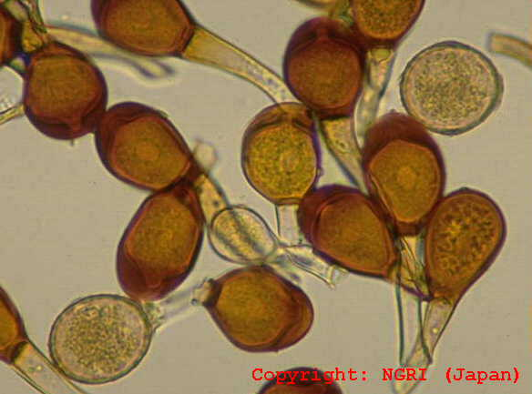
- جنس اليوروميسس Uromyces:
يكون البوغ التيليتي مكون من خلية واحده فقط .

Slide 21
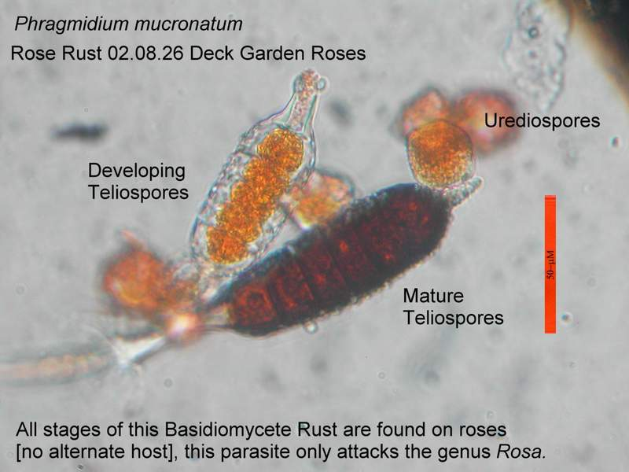
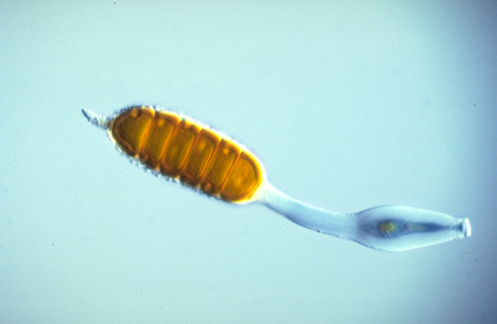
- جنس الفرجميديوم Phragmedium :
يكون البوغ التيلتي فيه عديد الخلايا ،في صف واحد(من 3-8) ، له عنق طويل ، يحيط به غلاف جلاتيني .

Slide 22
ثانيا /(التفحمات)Order \Ustilaginales
تعرف هذه الرتبة برتبة التفحمات لان معظم الفطريات التي تنتمي اليها تصيب النبات العائل وتكون في الأجزاء المصابة كتلا بوغية مسحوقية سوداء اللون تشبه الأجسام المتفحمة او الرماد لتواجد عدد كبير من أبواغ الفطر السوداء .
فطريات التفحمات متطفلة على النبات العائل ، ولكنها اذا لم تجد العائل فانها قادرة على الحياة الرمية (اختيارية الترمم )
تتطفل داخليا في اعضاء معينة من العائل ، وقد يصبح التطفل بين الخلايا ويرسل ممصات داخل خلايا العائل ليحصل على الغذاء.(اما ان يكون الغزل الفطري بين الخلايا او داخل الخلايا)

Slide 23
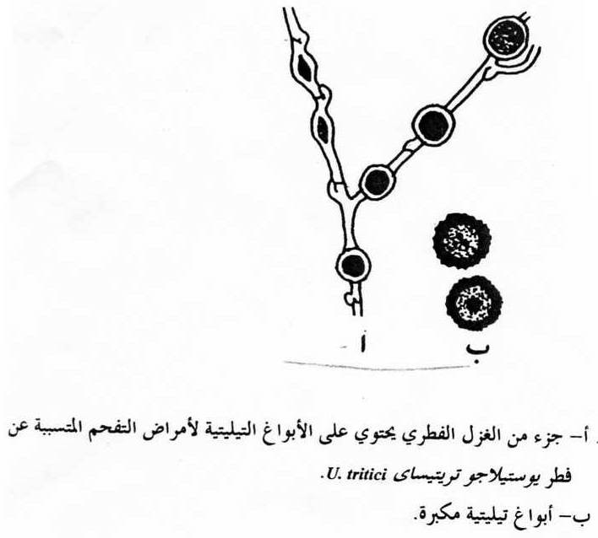
الأبواغ التيليتية تتكون من خلايا بينية لغزل فطري ثنائي الانوية .(وعرفت بالابواغ الكلاميدية) وغير معنقة

Slide 24
دورة الحياة غير معقدة وتحتوي على الطور التيليتي والبازيدي فقط.وجميع فطريات التفحمات احادية العائل.
تحتوي Order \Ustilaginales على فصلتين فقط هما Ustilaginacaea و Tilletiaceae

Slide 25
اولا/ Family\ Ustilaginaceae
جنس /يوستيلاجو Genus \Ustilago
Kingdom/ Myceteae
Division/ Amastigomycota
Subdivision/Basidiomycotina
Class/ Basidiomycetes
Subclass/Teliomycetidae
Order/ Ustilaginales
Family / Ustilaginaceae
Genus \Ustilago sp.

Slide 26
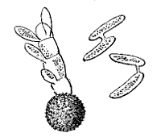
من فطريات التفحمات التي تصيب افراد العائلة النجيلية .
الحامل البازيدي الذي ينشا من البوغ التيليتي مقسم عرضيا الى أربع خلايا ، ومن كل خلية ينشا البوغ البازيدي جانبيا .ثم تتبرعم الابواغ البازيدية عده مرات . شكلها بيضية شفافه .

Slide 27
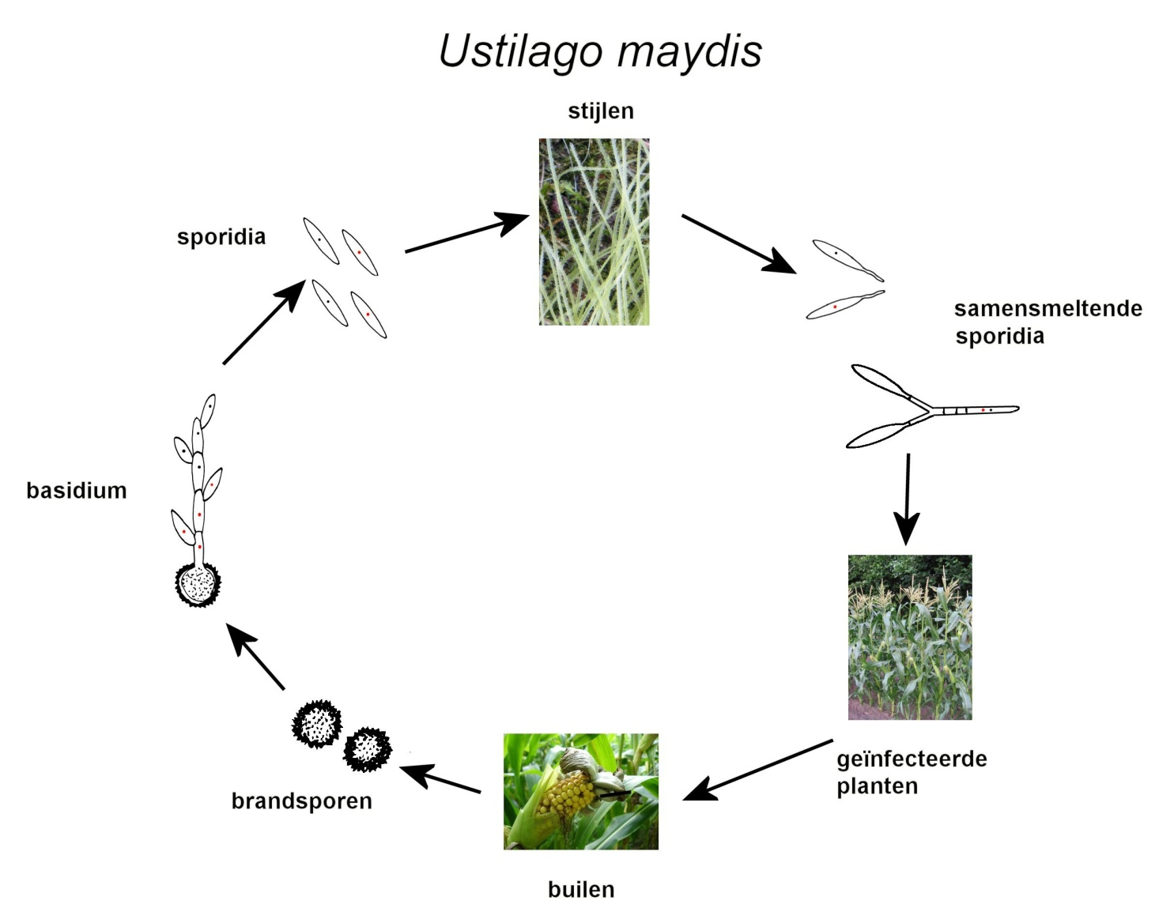

Slide 28
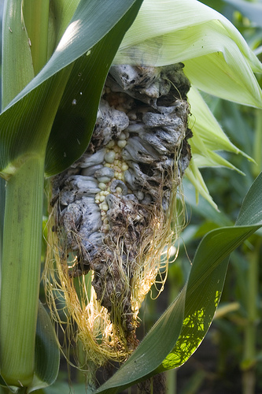
Ustilago maydis من اشهر الانواع التي تستخدم كنموذج لدراسة فطريات التفحمات في المعمل ، ويسبب مرض التفحم المغطى للذرة .
ينتج عن الإصابة تحفيز خلايا العائل على الانقسام النشيط مما يؤدي الى حدوث أورام مغطاة بغشاء سميك فضي ،تمتلئ هذه الأورام بالابواغ التيليتة سوداء اللون.

Slide 29
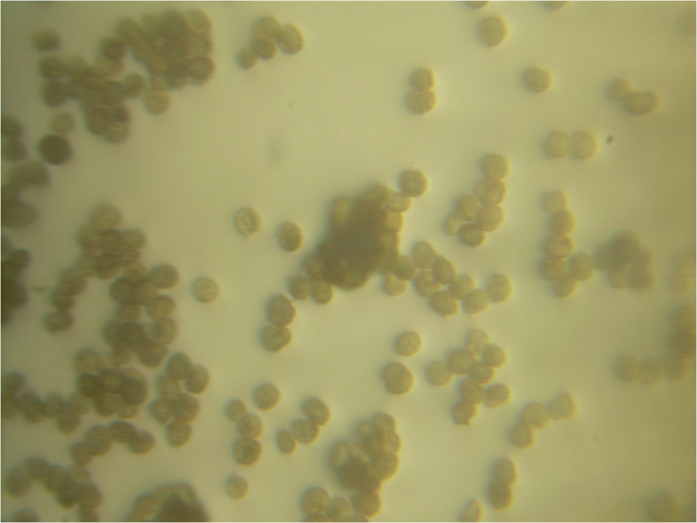
تختلف أشكال الأبواغ التيليتة باختلاف النوع ، مثلا Ustilago maydis تكون الأبواغ التيليتة كروية مفرده ،بنية اللون ، ذات جدار شوكي .

Slide 30
ثانيا/ Family\ Tilletiaceae
جنس /تيليتيا Genus \Telletia
Kingdom/ Myceteae
Division/ Amastigomycota
Subdivision/Basidiomycotina
Class/ Basidiomycetes
Subclass/Teliomycetidae
Order/ Ustilaginales
Family / Tilletiaceae
Genus \ Telletia sp.

Slide 31
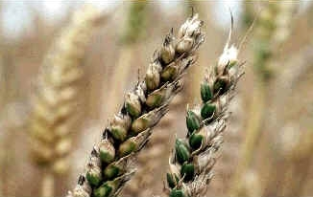
يسبب مرض التفحم النتن ويصيب العائلة النجيلية ، وسمي بهذا الاسم لان له رائحة مميزة نتنة تشبه رائحة السمك الفاسد.

Slide 32
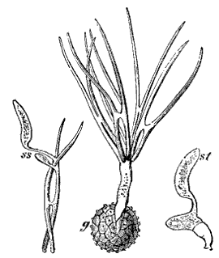
الحامل البازيدي غير مقسم بحواجز عرضية ، يحمل خصلة من الأبواغ البازيدية يتراوح عددها من 8-16 . الأبواغ البازيدية طويلة مقوسة الشكل،عديمة اللون . قد تتحد في أزواج مكونة تركيبات على شكل H ، وتنشا عليه كونيدات هلالية الشكل.

Slide 33
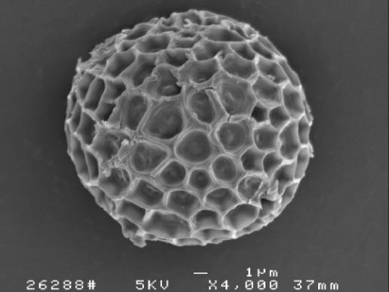
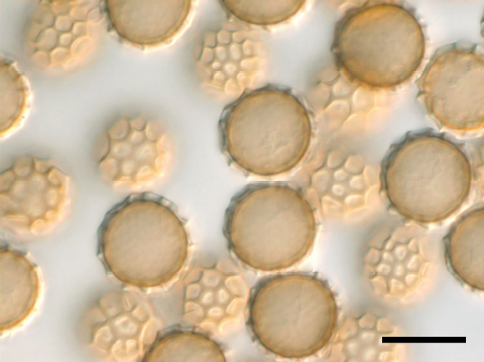
الأبواغ التيليتة كروية الشكل ،خشنة الملمس ،شبكية السطح ،لونها بني فاتح ،قد يكون عليها زوائد شفافة.

Slide 34
Subclass \ Teliomycetidae
Order/ Ustilaginales
Order/Uredinales
Family / Pucciniaceae
Family / Ustilaginaceae
Family / Tilletiaceae
Puccinia
Ustilago
Telletia
Uromyces
Phragmedium

